Slide 1
重 点 内 容
上肢带肌的配布、名称、起止、作用。
臂肌的分群、层次、名称、起止、作用。
前臂肌的名称、分群、分层排列和作用。
手肌的分群、层次、位置及功能。

Slide 2
肌学-上肢肌

Slide 3
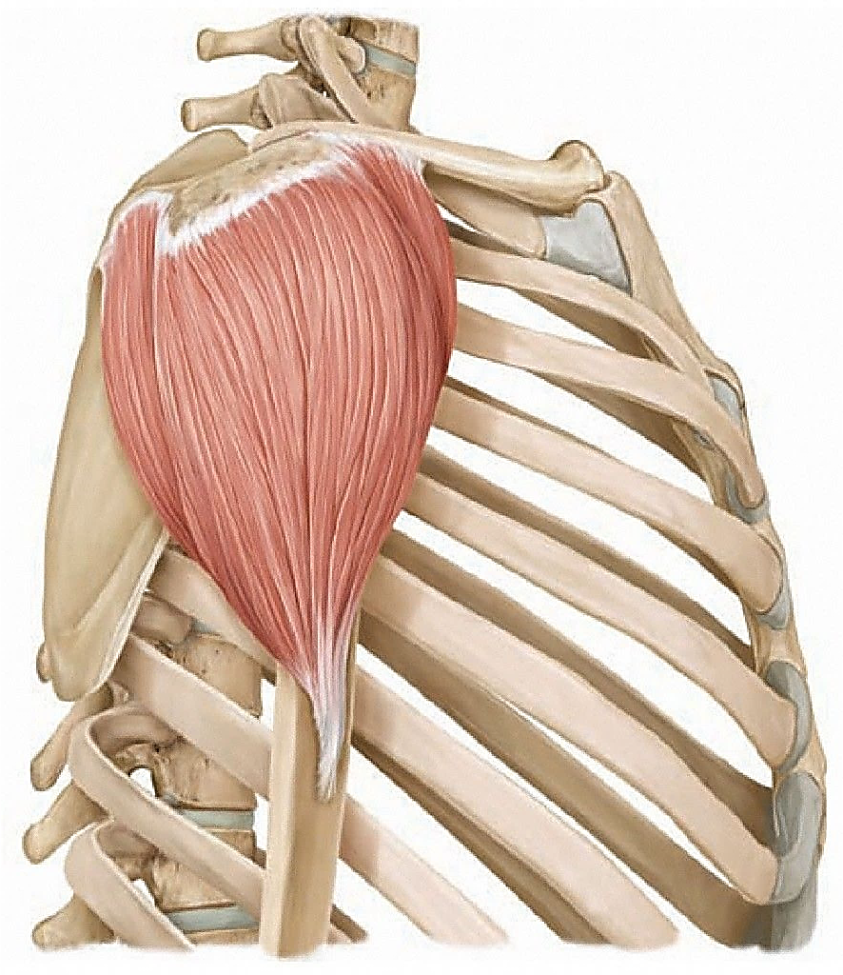
一、上肢带肌
三角肌
作用：
外展肩关节；
前部肌束使肩关节屈和旋内；
后部肌束使肩关节伸和旋外。
三角肌

Slide 4
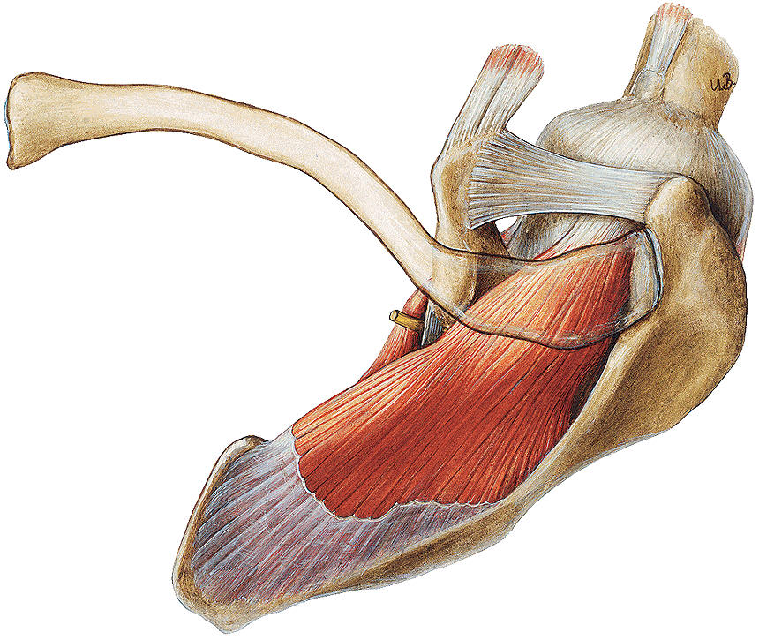
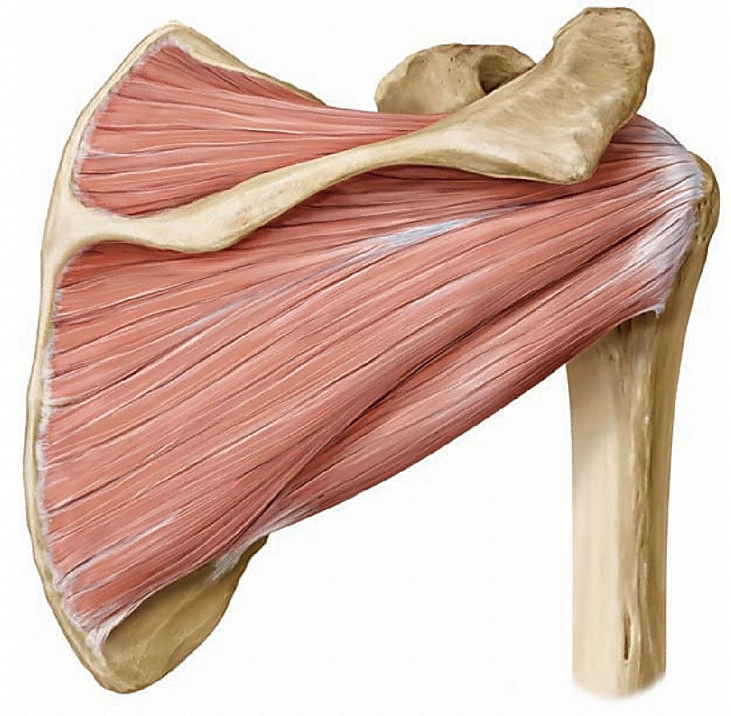
冈上肌
作用：使肩关节外展。
冈上肌
冈上肌

Slide 5

冈下肌
小圆肌
作用：使肩关节旋外。
作用：使肩关节旋外。
冈下肌
小圆肌

Slide 6
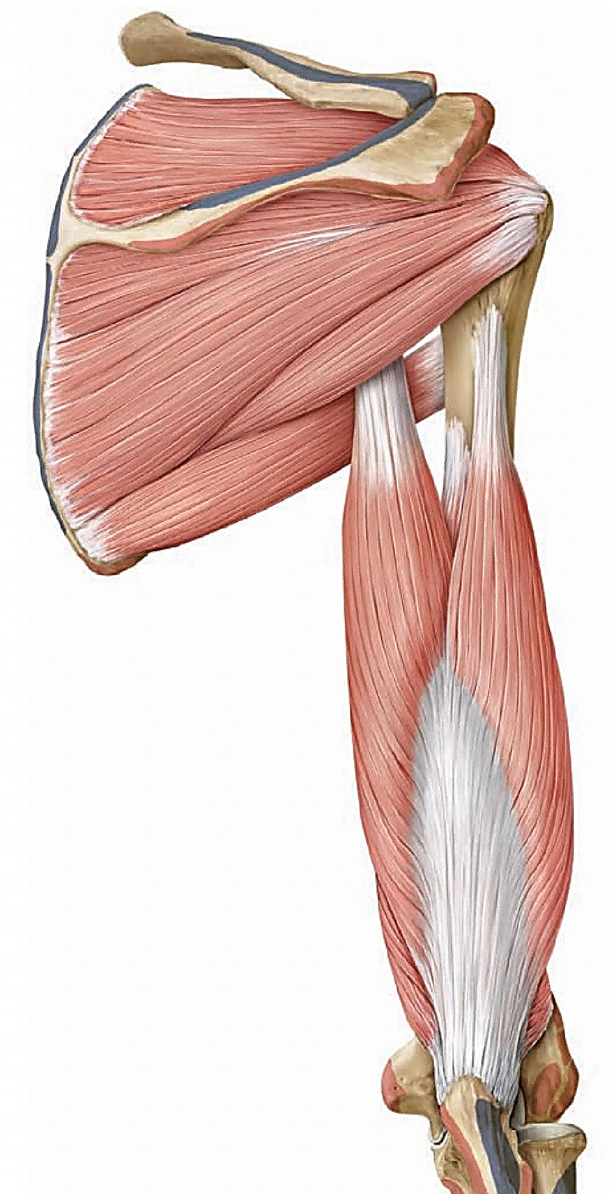
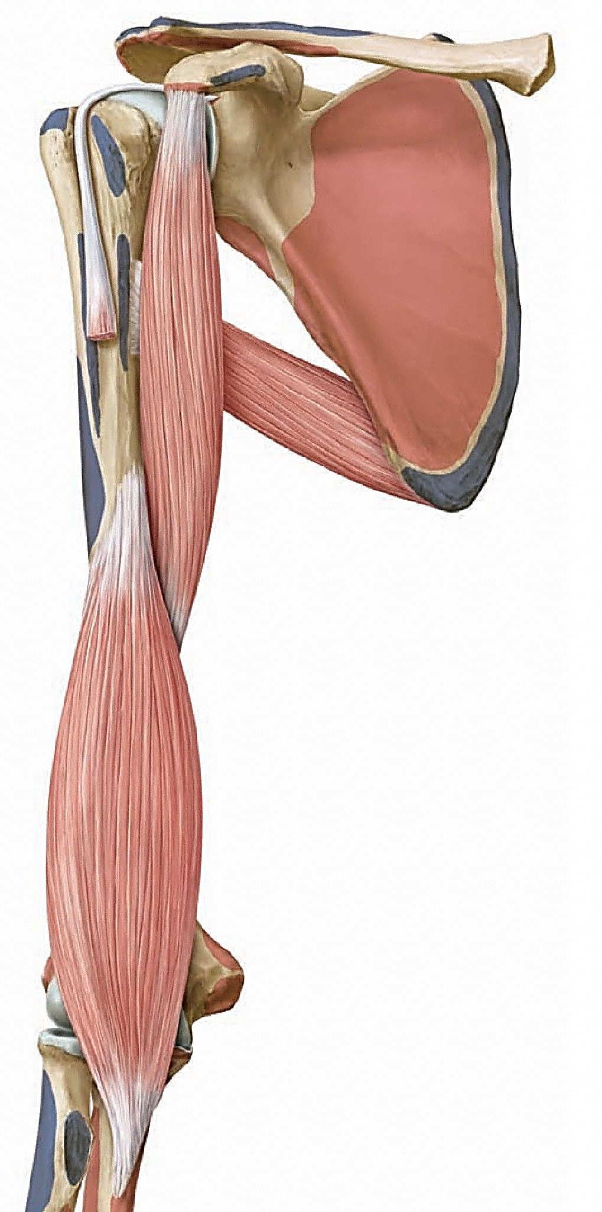
大圆肌
作用：使肩关节内收和旋内。
大圆肌
大圆肌

Slide 7
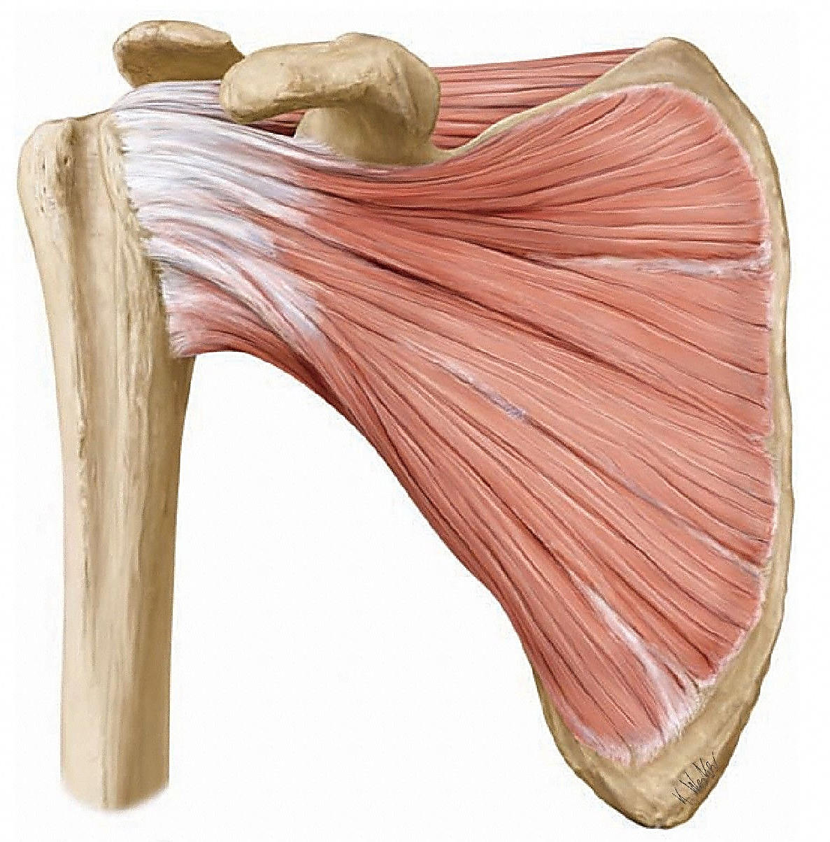
肩胛下肌
作用：使肩关节内收和旋内。

Slide 8
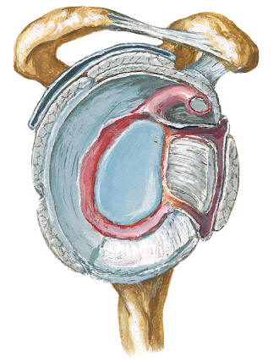
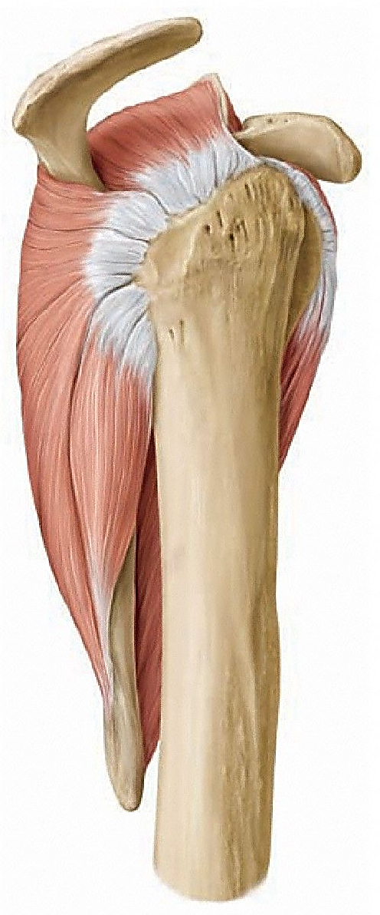
肩胛下肌、冈上肌、冈下肌、小圆肌腱分别止于肩关节的前方、上方、后方，腱纤维与关节囊纤维相交织，形成“肌腱袖”。
冈上肌
冈下肌
小圆肌
肩胛下肌

Slide 9

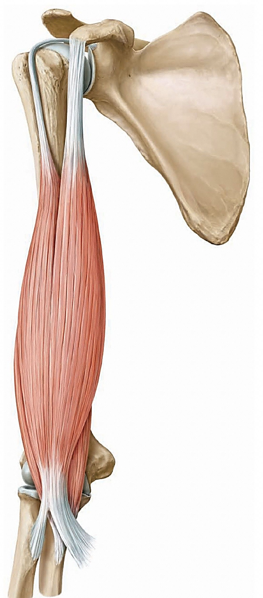
二、臂肌
喙肱肌
（一）前群
肱二头肌
作用：
屈肘关节；
当前臂在旋前位时，能使其旋后；
协助屈肩关节。
肱二头肌
肱肌
喙肱肌
肱肌

Slide 10
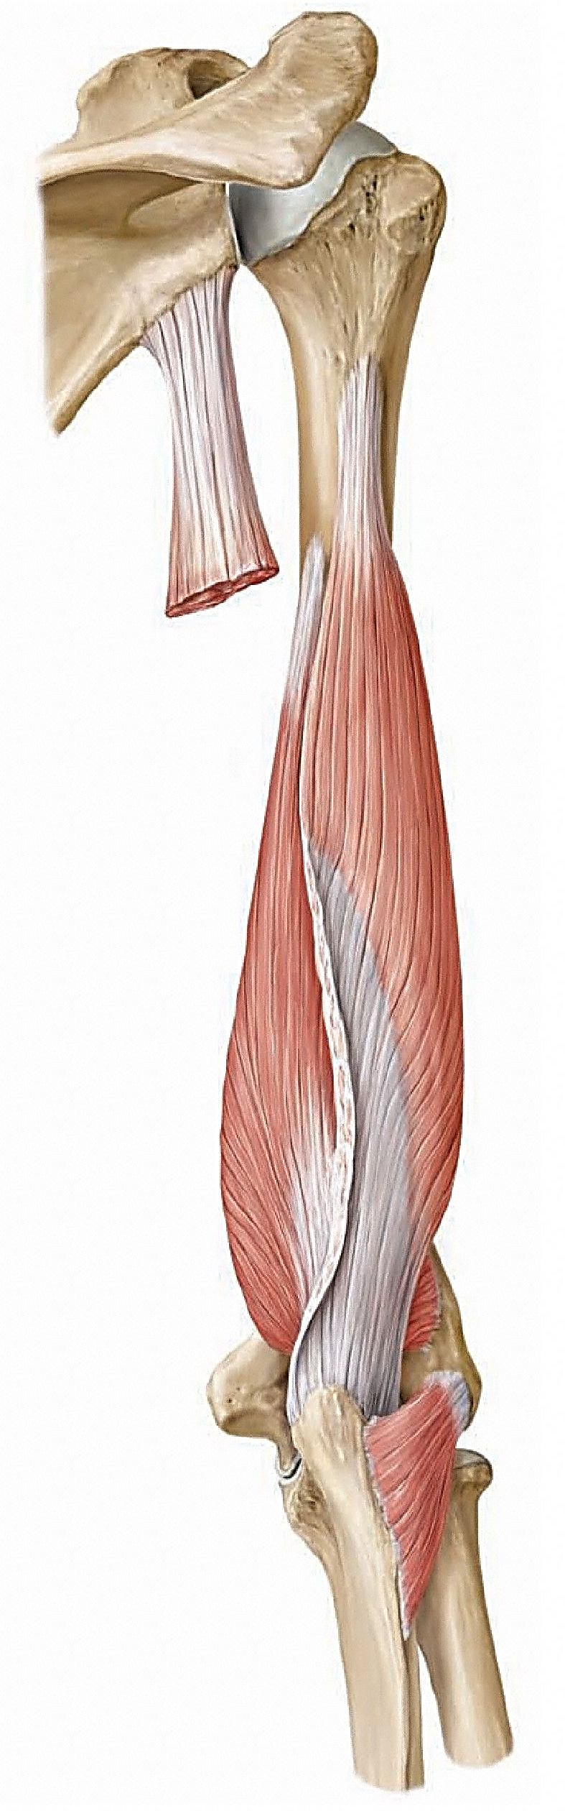
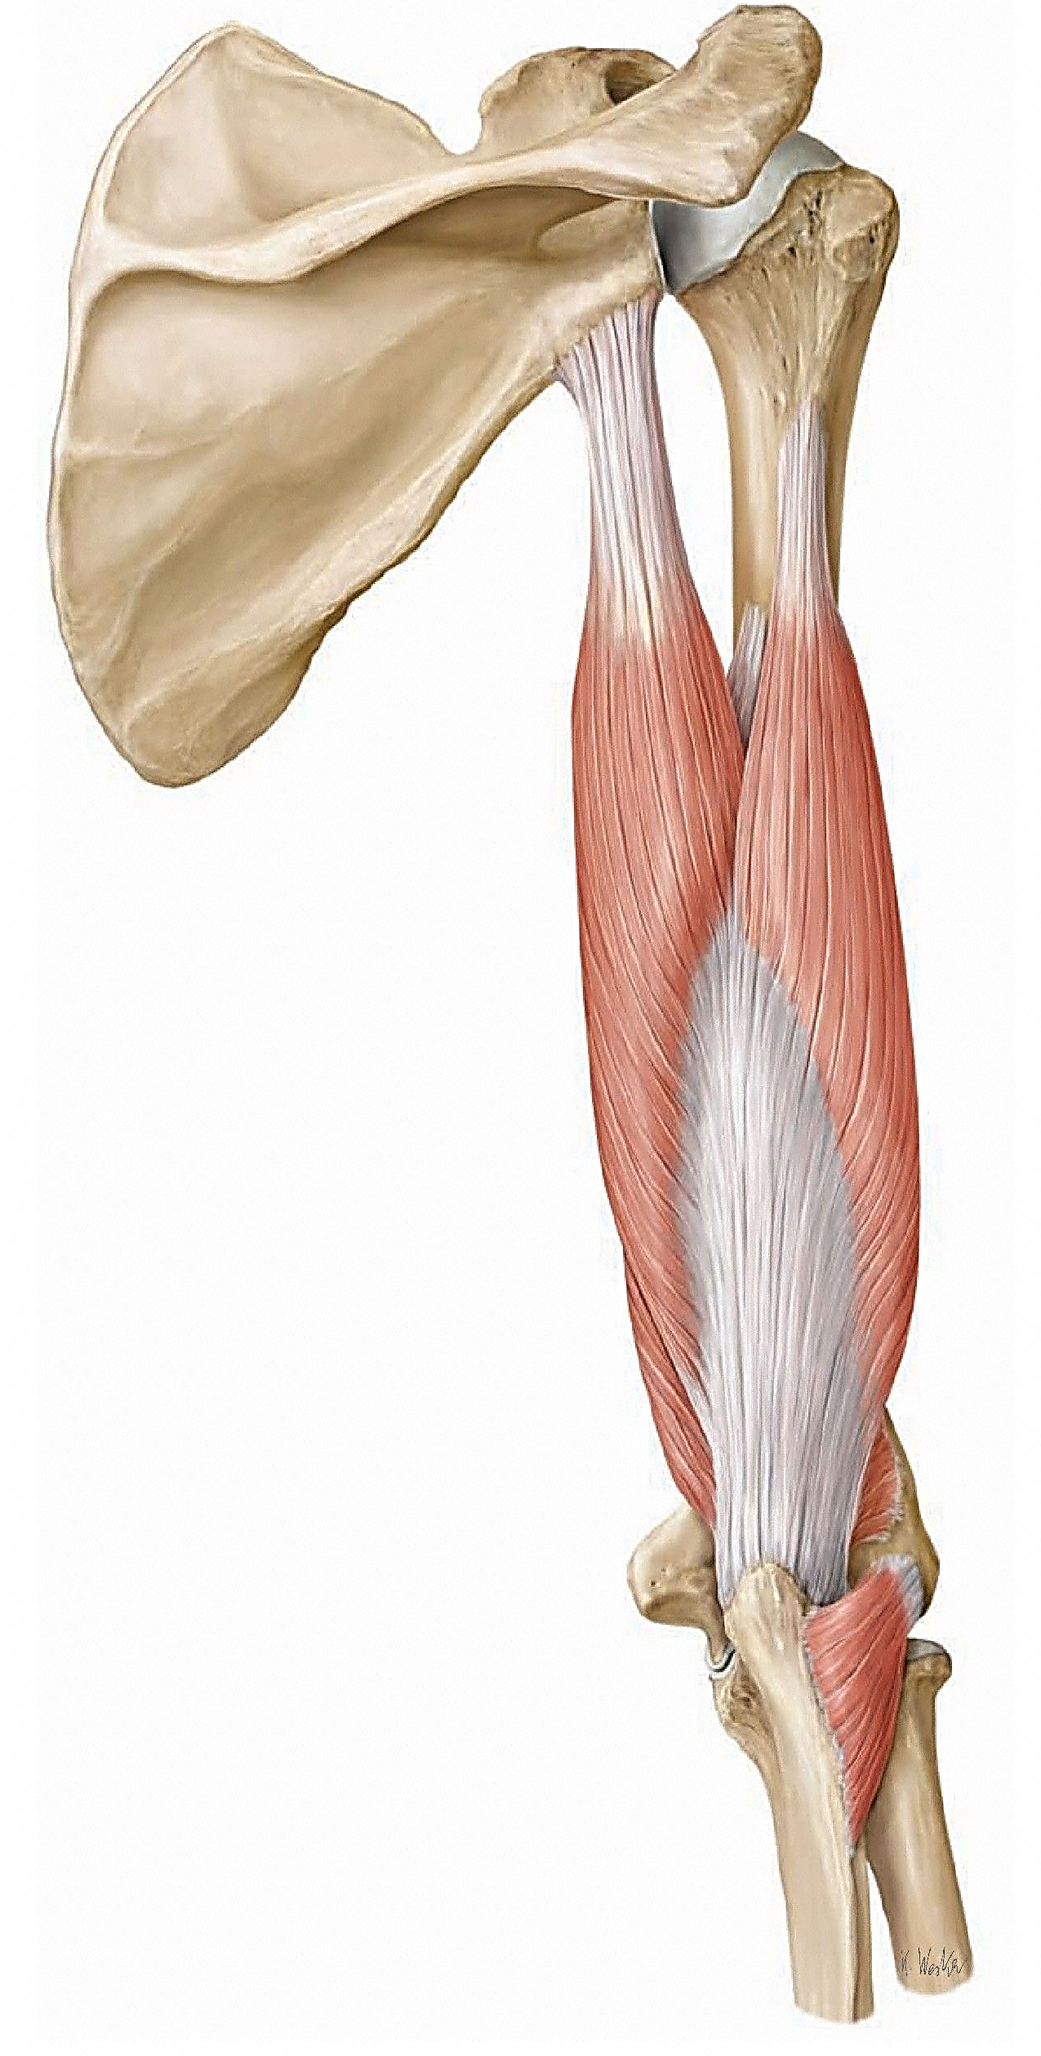
（二）后群
肱三头肌
长头
作用：
伸肘关节，
长头还可使肩关节后伸和内收。
外侧头
内侧头

Slide 11
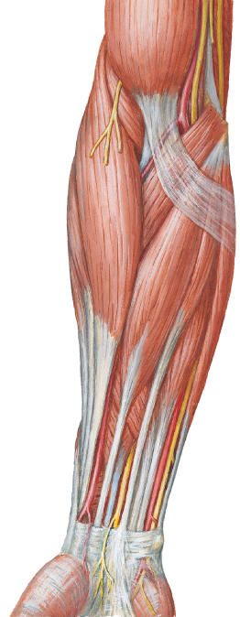
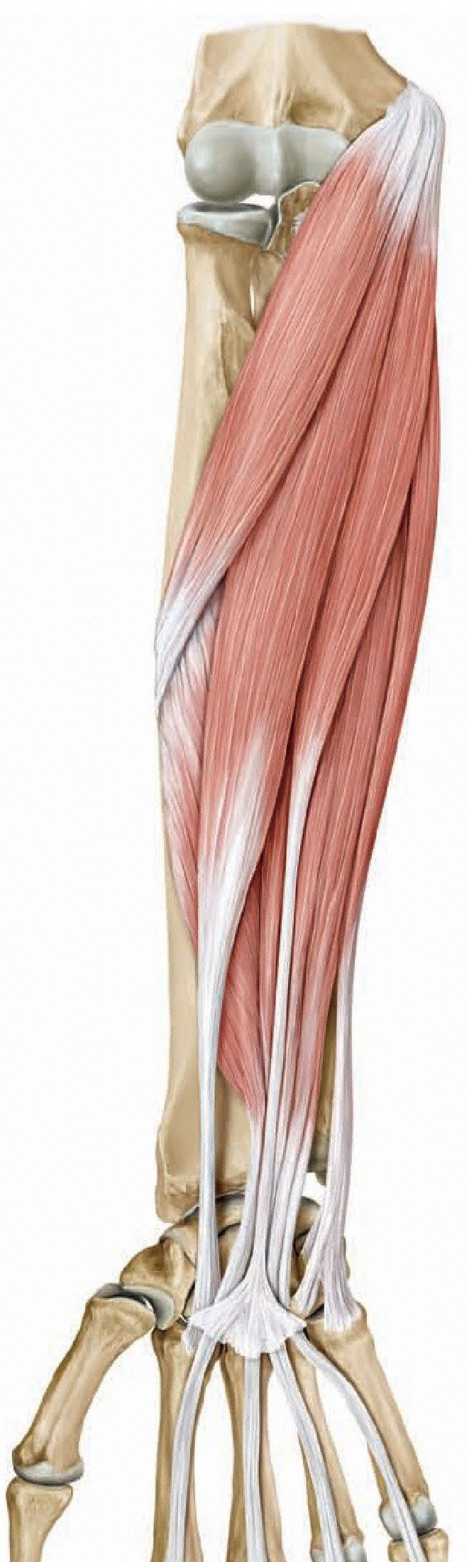
三、前臂肌
（一）前群(9块，4层排列)
肱桡肌
旋前圆肌
旋前圆肌
1.第一层：有5块肌
桡侧腕屈肌
肱桡肌 作用：屈肘关节
旋前圆肌
桡侧腕屈肌
掌长肌
尺侧腕屈肌
桡侧腕屈肌
掌长肌
掌长肌
尺侧腕屈肌
尺侧腕屈肌

Slide 12
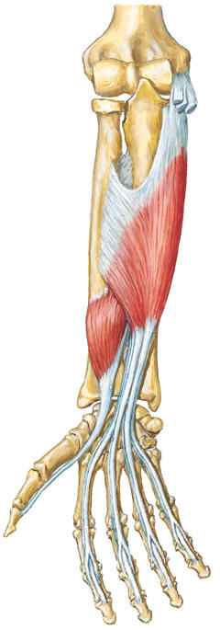
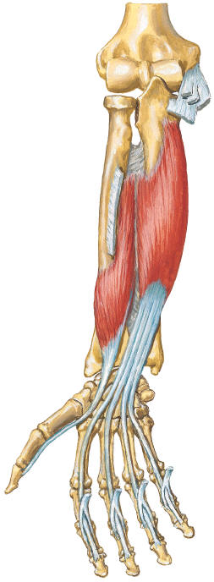
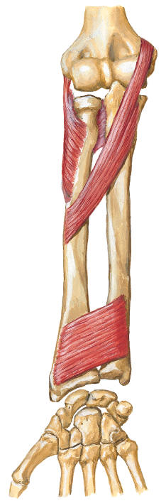
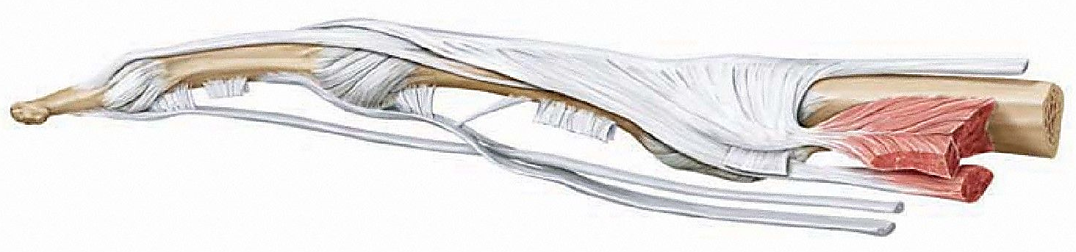
2.第二层
指浅屈肌
3.第三层
指深屈肌
拇长屈肌
指深屈肌
指浅屈肌
指深屈肌腱
拇长屈肌
指浅屈肌腱
旋前方肌
4.第四层：
旋前方肌

Slide 13
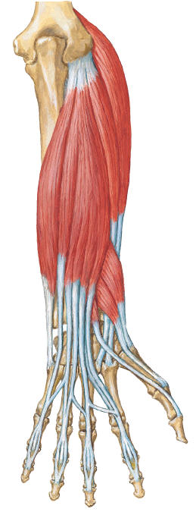
（二）后群（10块，浅、深两层）
1.浅层：
桡侧腕长伸肌
桡侧腕长伸肌
桡侧腕短伸肌
指伸肌
小指伸肌
尺侧腕伸肌
桡侧腕短伸肌
尺侧腕伸肌
指伸肌
小指伸肌

Slide 14
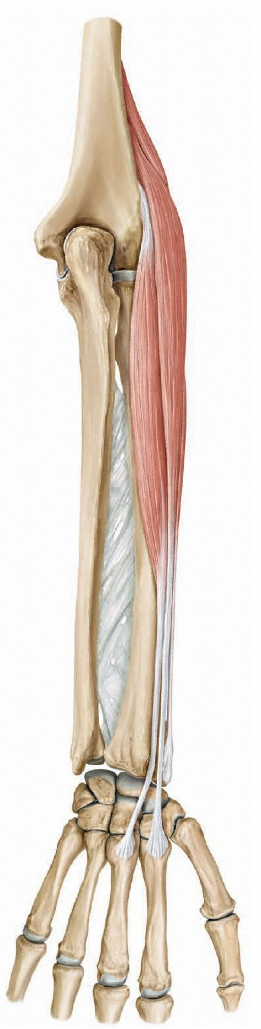
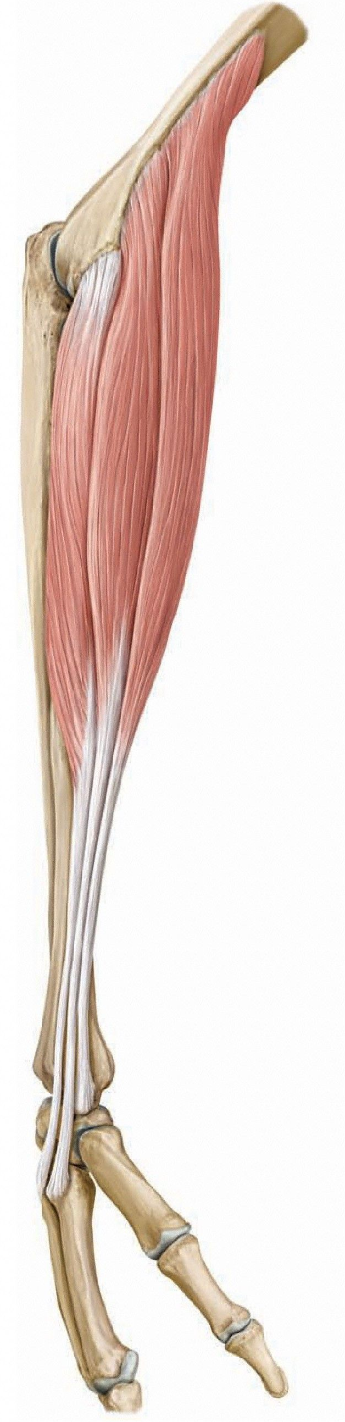
肱桡肌
桡侧腕长伸肌
桡侧腕短伸肌

Slide 15
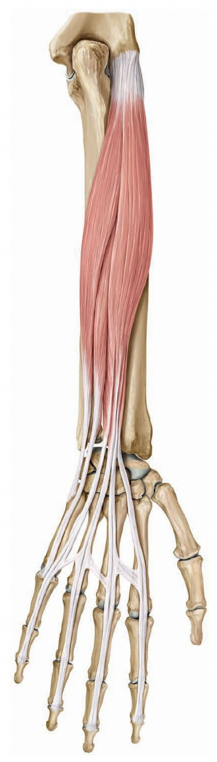
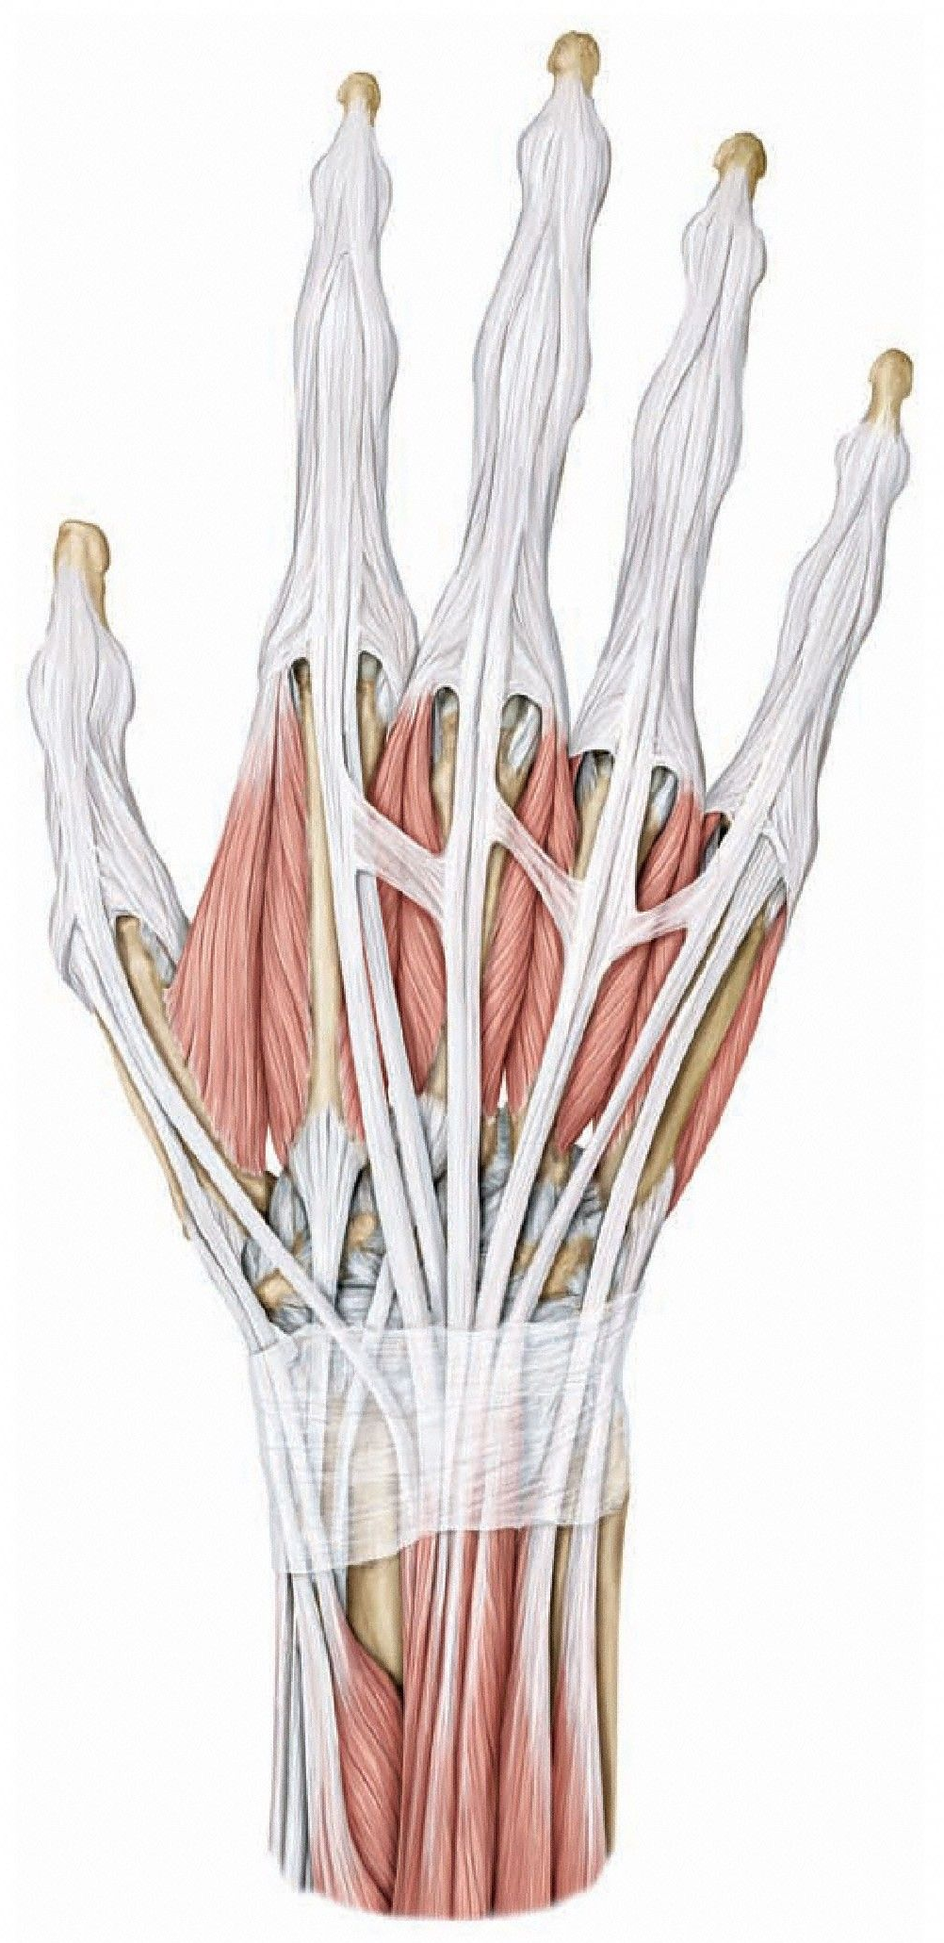
指背腱膜
指伸肌
指伸肌腱
尺侧腕伸肌
小指伸肌
小指伸肌腱
尺侧腕伸肌腱

Slide 16
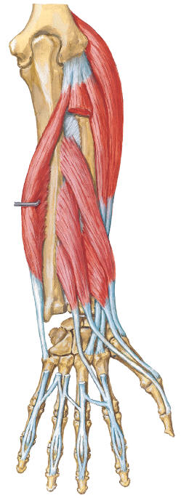
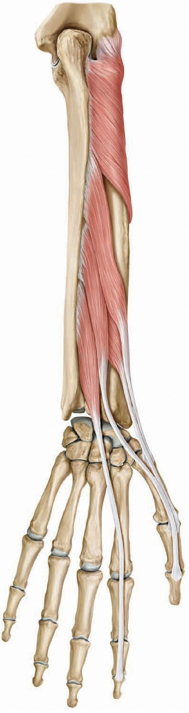
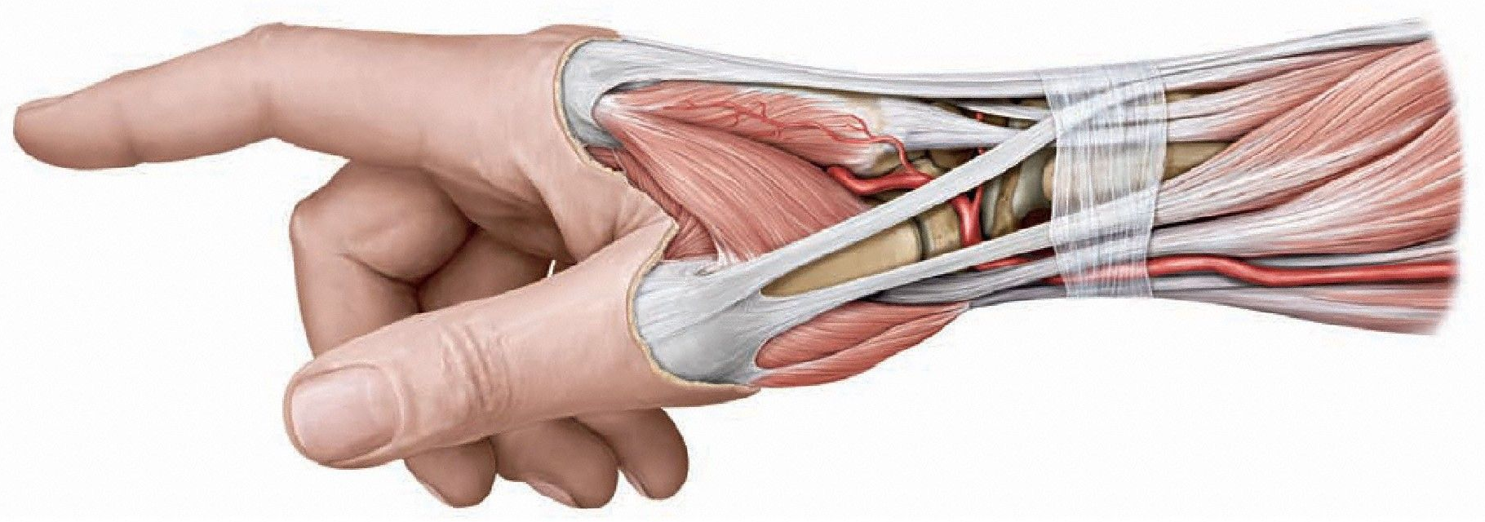
2.深层：
旋后肌
旋后肌
作用：使前臂旋后
拇长展肌
拇长伸肌
拇长展肌
拇短伸肌
拇长伸肌
示指伸肌
拇长展肌
拇长伸肌
拇长伸肌
拇短伸肌
拇短伸肌
示指伸肌
拇长展肌
示指伸肌
拇短伸肌

Slide 17
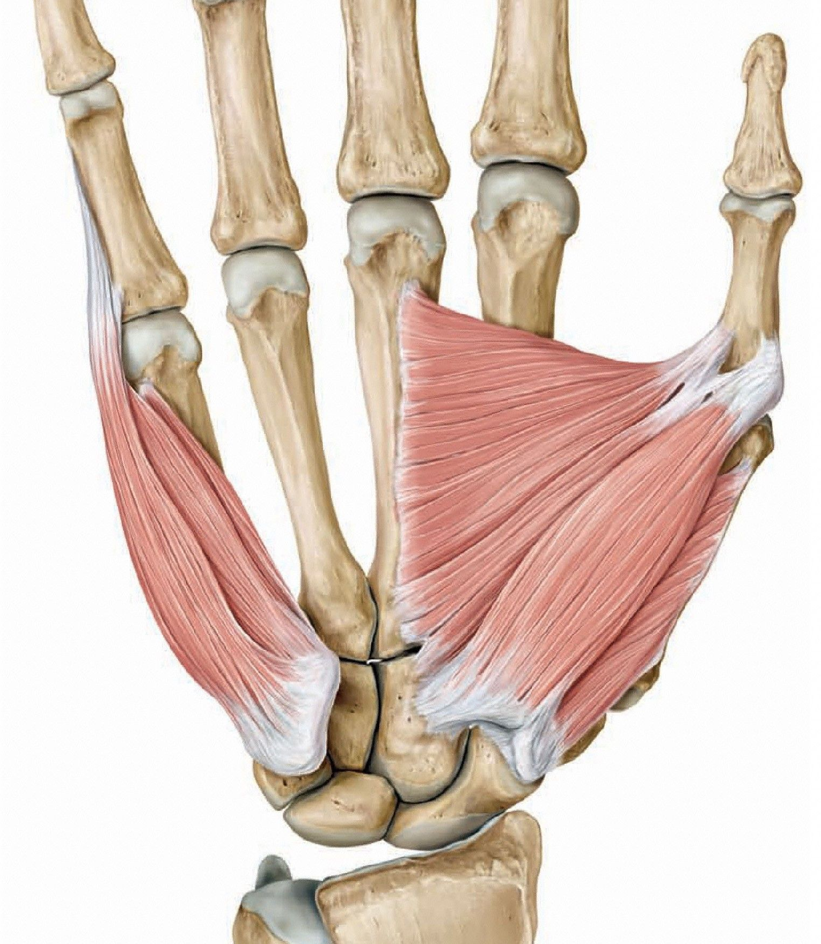
四、手肌
外侧群：鱼际
拇收肌
拇短屈肌
拇短展肌
拇对掌肌

Slide 18
内侧群：小鱼际
小指对掌肌
小指短屈肌
小指展肌

Slide 19
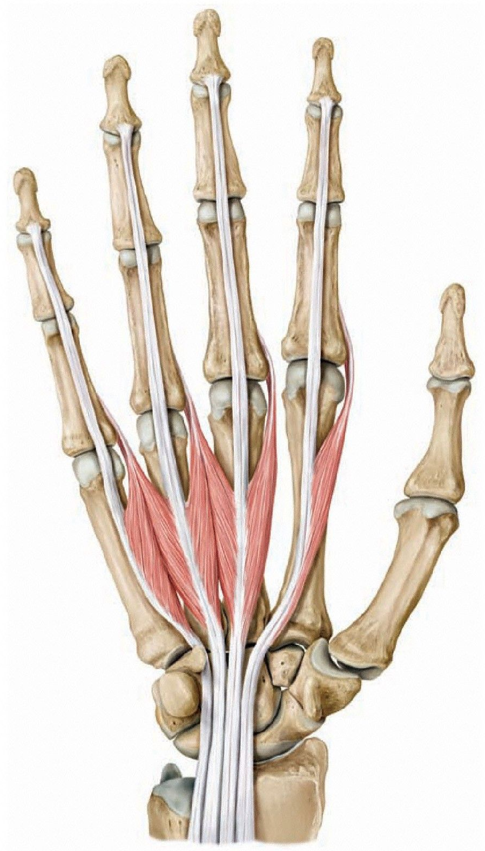
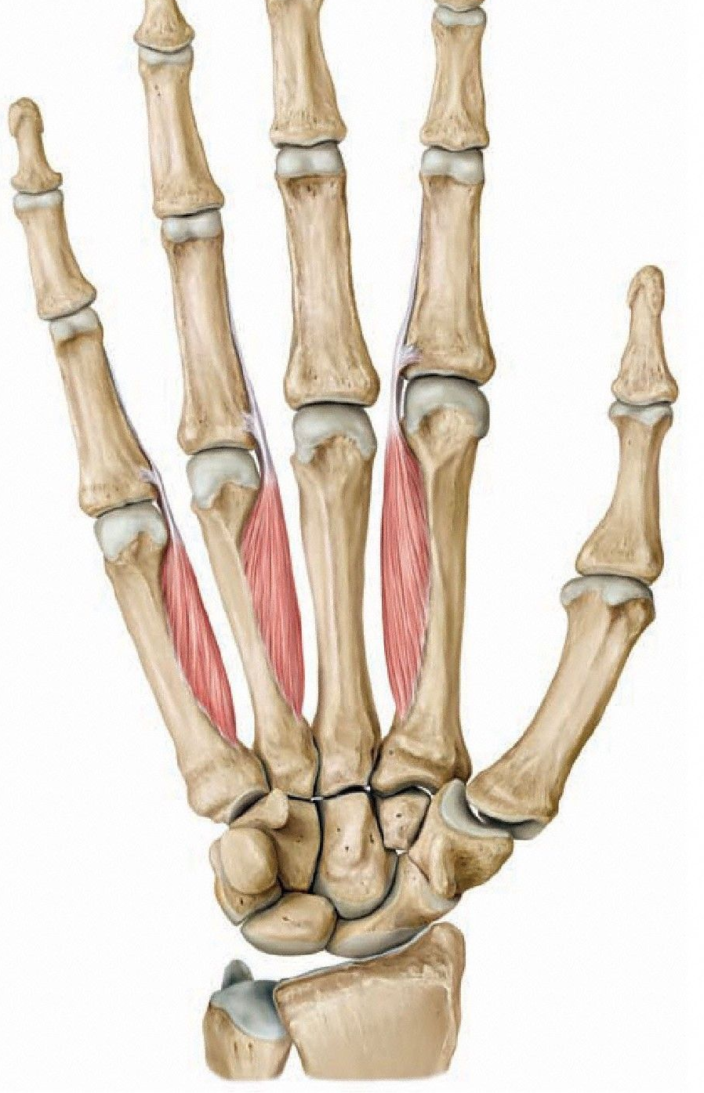
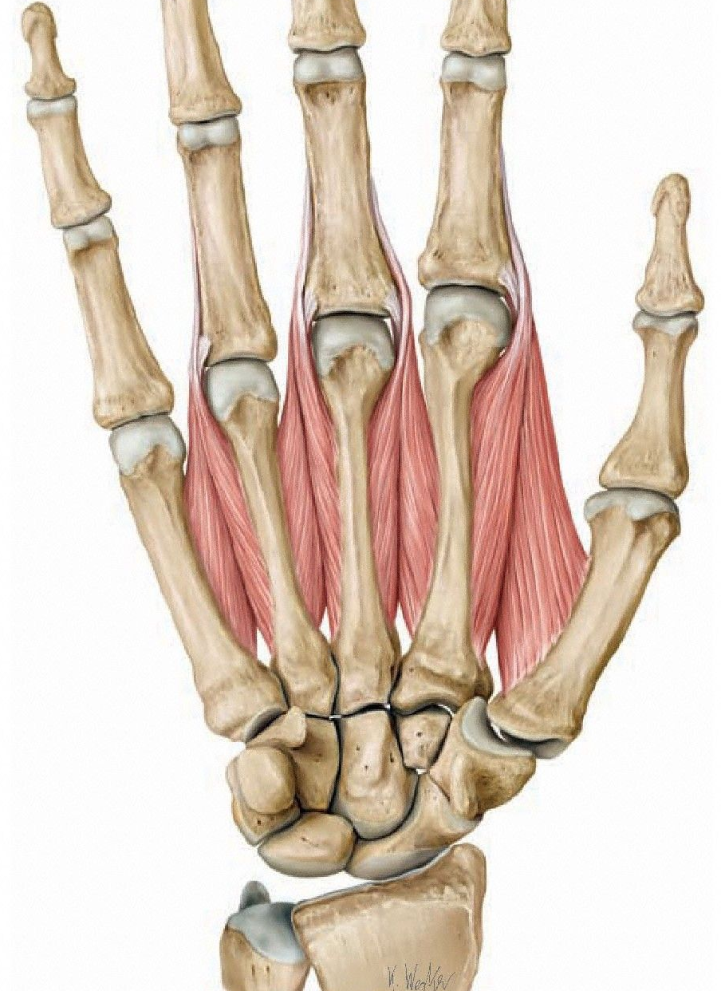
中间群：
骨间掌侧肌
骨间背侧肌
蚓状肌

Slide 20
THAT’S OVER, THANK YOU!

